Slide 1
ARMv8-A介绍
单击输入您的封面副标题

Slide 2
主要内容
单击输入您的封面副标题

Slide 3
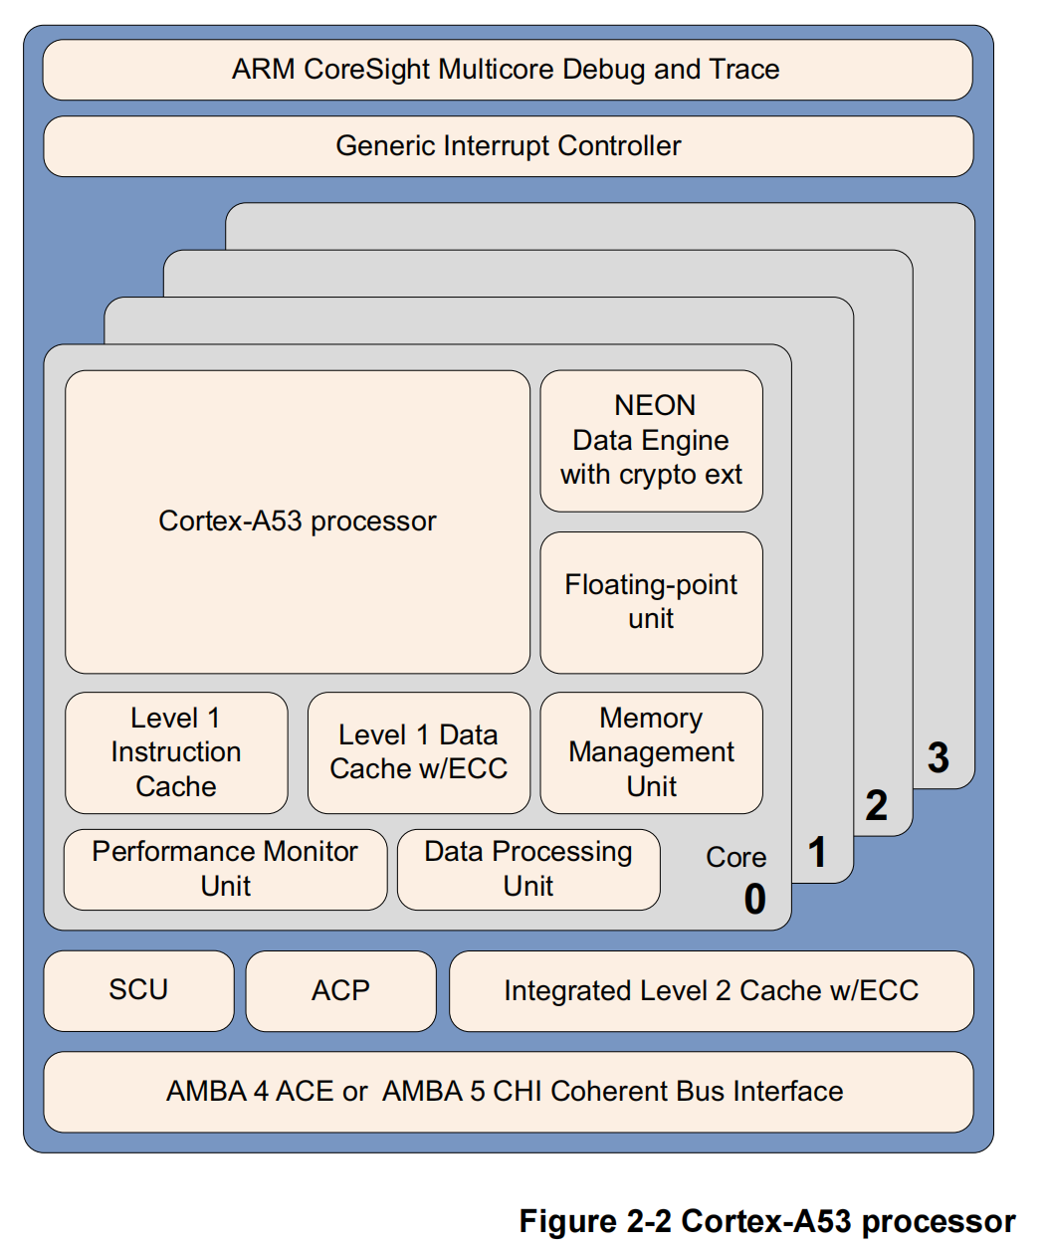
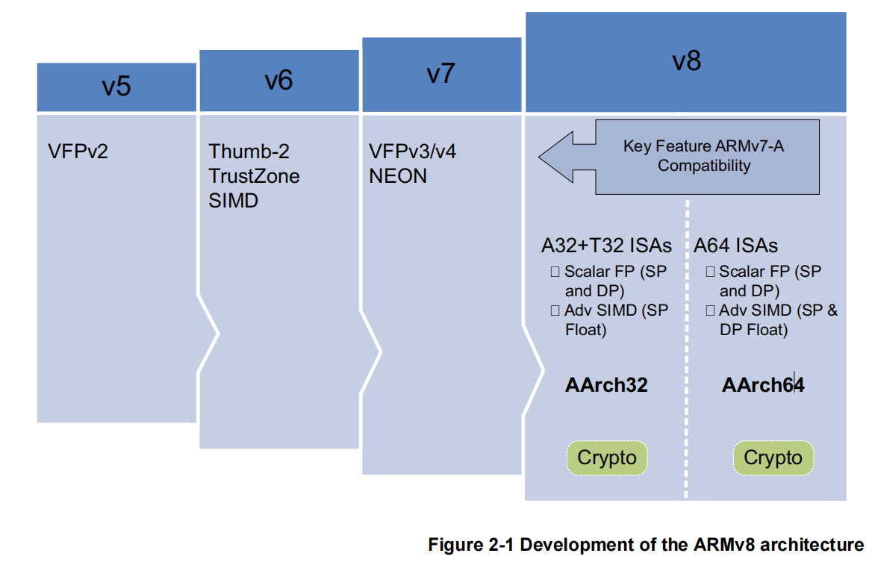
ARMv8-A简介
单击输入您的封面副标题

Slide 4
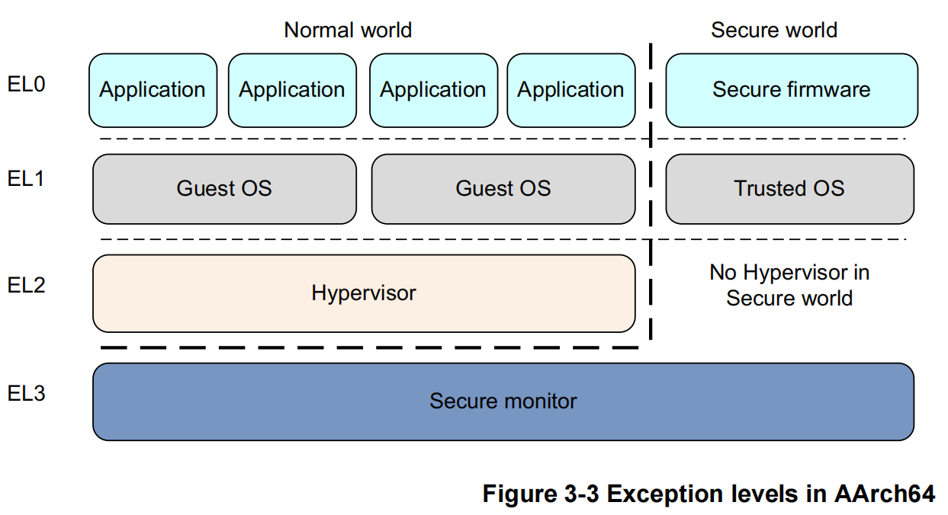
ARMv8-A简介
单击输入您的封面副标题
0.1 ARMv8-A支持两种执行状态：AArch64和AArch32。
Note：执行状态指的处理器运行时的环境，包括寄存器的位宽、支持的指令集、异常模型、内存管理及编程模型等。
AArch64：64位执行状态
(1)提供31个64位的通用寄存器；
(2)提供64位的PC寄存器、栈指针、异常链接寄存器；
(3)使用A64指令集；
(4)使用ARMv8异常模型，支持4个异常等级，即EL0-EL3。
(5)提供64位的内存模型；
AArch32：32位执行状态：
(1)提供13个32位的通用寄存器，另外加上PC指针，栈指针，链接寄存器；
(2)支持两套指令集，包括A32和T32(Thumb指令集)；
(3)支持ARMv7-A异常模型，基于PE模式并映射到ARMv8的异常模型中；
(4)提供32位的内存模型；

Slide 5
ARMv8-A简介
单击输入您的封面副标题

Slide 6
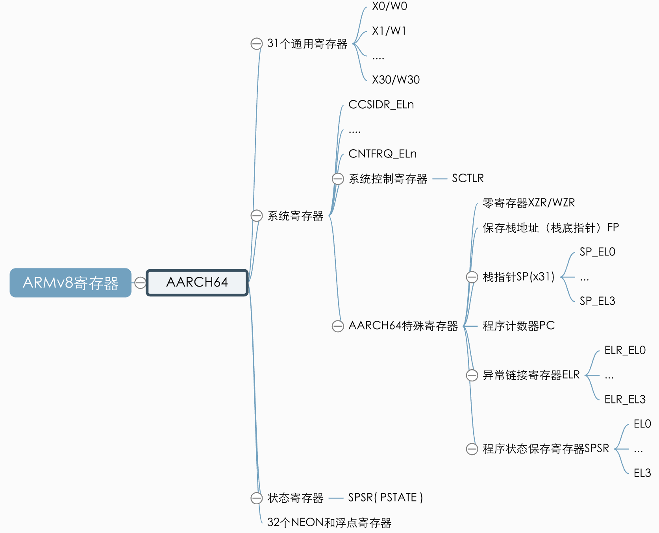
ARMv8-A简介
单击输入您的封面副标题

Slide 7
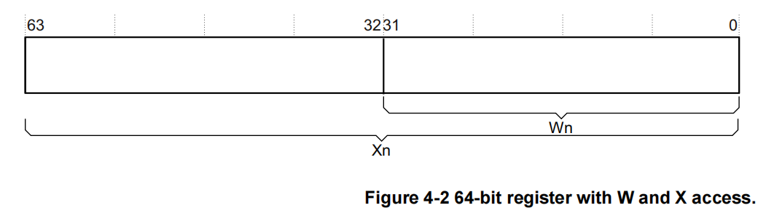
寄存器
通用寄存器
X20/W20
X21/W21
X22/W22
X23/W23
X24/W24
X25/W25
X26/W26
X27/W27
X28/W28
X29/W29
X30/W30
通用寄存器的作用：
1.参数寄存器，传递函数参数或返回值；
2.函数调用时临时使用；
3.特殊用途寄存器，函数调用返回保存、栈帧地址保存等
X0/W0
X1/W1
X2/W2
X3/W3
X4/W4
X5/W5
X6/W6
X7/W7
X8/W8
X9/W9
X10/W10
X11/W11
X12/W12
X13/W13
X14/W14
X15/W15
X16/W16
X17/W17
X18/W18
X19/W19

Slide 8
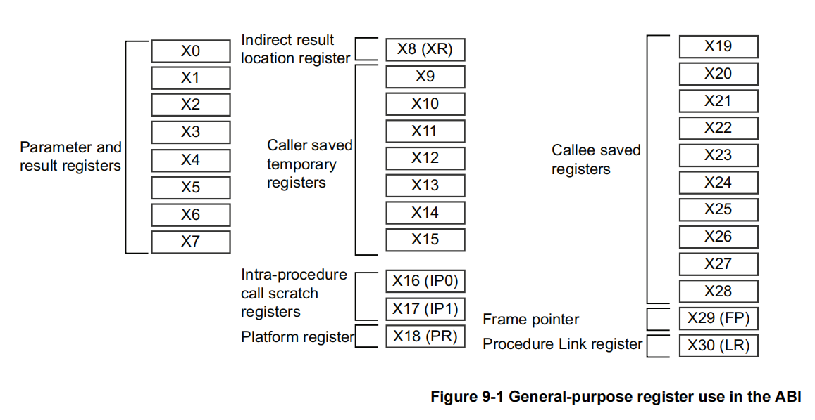
ARMv8-A
通用寄存器 ABI

Slide 9
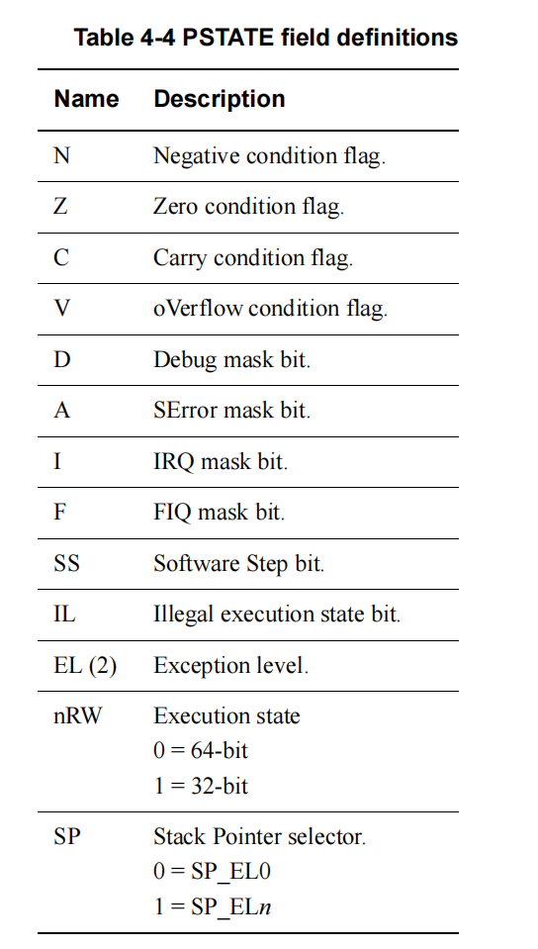
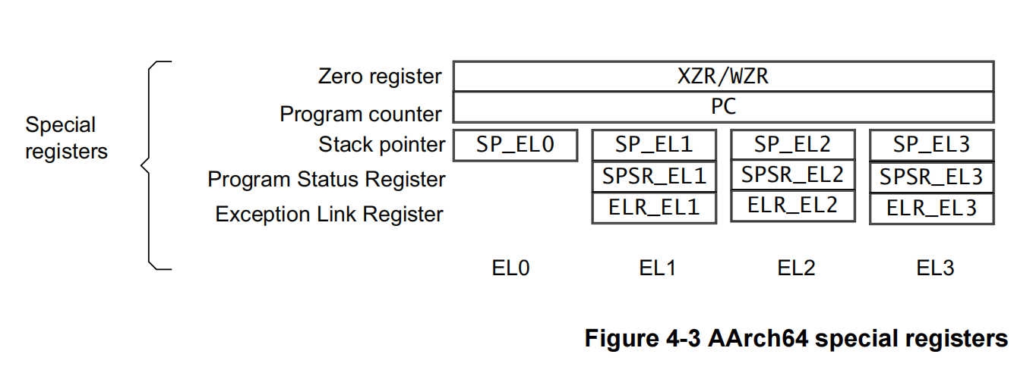
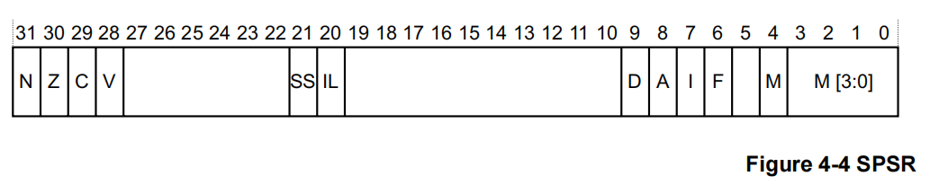
ARMv8-A简介
特殊寄存器

Slide 10
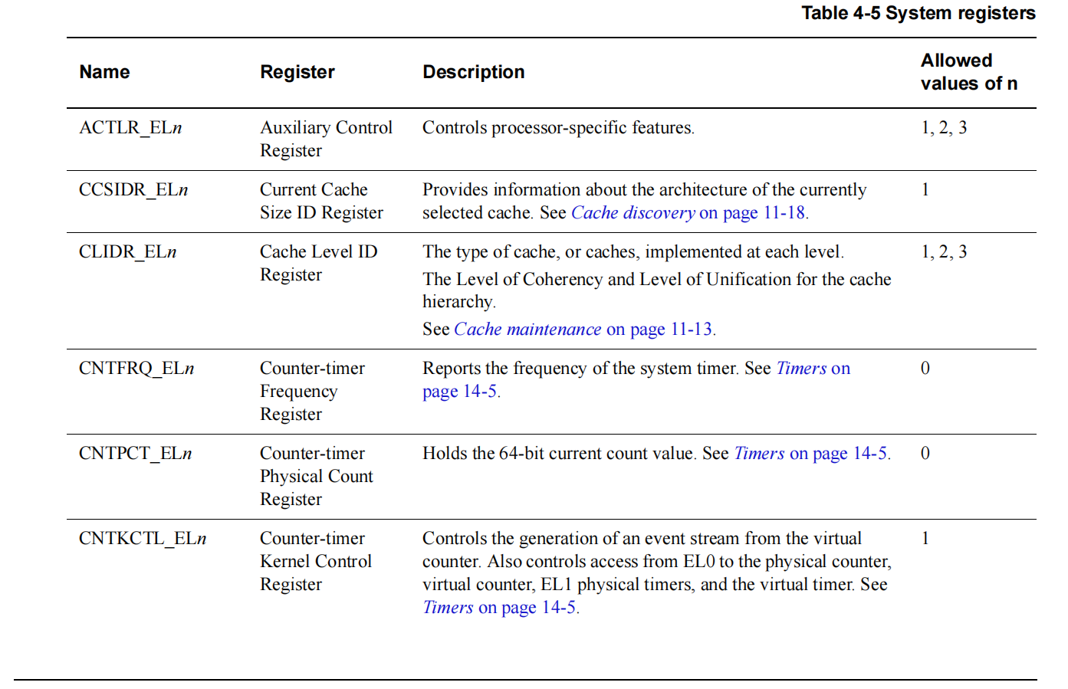
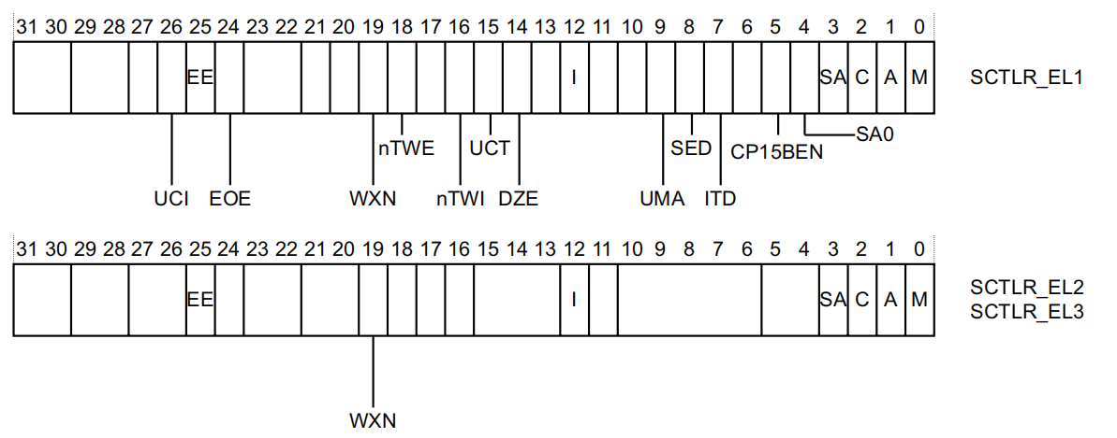
Aarch64寄存器
设置字节存储方式选择大小端；
Cache是否使能；
MMU是否是能；
是否开启对其检查等；

Slide 11
异常处理
异常可分为同步异常与异步异常
EL0不可处理异常，异常可以在本异常等级处理或进入更高异常等级进行处理
异常分类图
同步异常：地址翻译错误或权限错误、系统调用
执行指令错误等；
异步异常：SError、FIQ、IRQ等
分类依据：异常出发原因与处理器正在
执行的指令是否有关

Slide 12
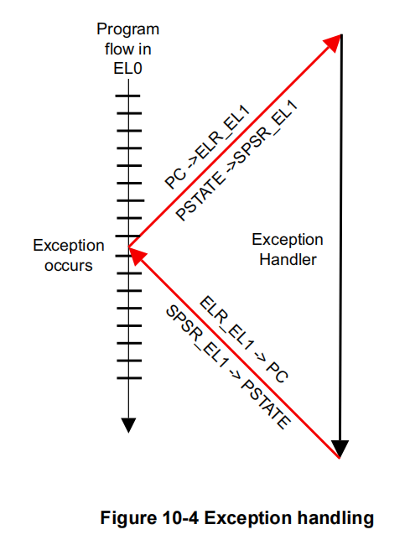
异常处理
异常处理步骤
异常处理步骤描述：
1.保存PSTATE到SPSR_ELn中；
2.保存返回地址到ELR_ELn中；
3.DAIF置为1，关闭异步异常；
4.若异常为同步异常，将异常原因写入ESR_ELn中；
5.切换SP为目标异常等级的SP_ELt或SP_ELh；
6.切换异常等级为目标异常等级，跳转到异常向量表，处理异常；
异常返回：
1.从ELR_ELn恢复PC指针；
2.从SPSR_ELn回复PSTATE；

Slide 13
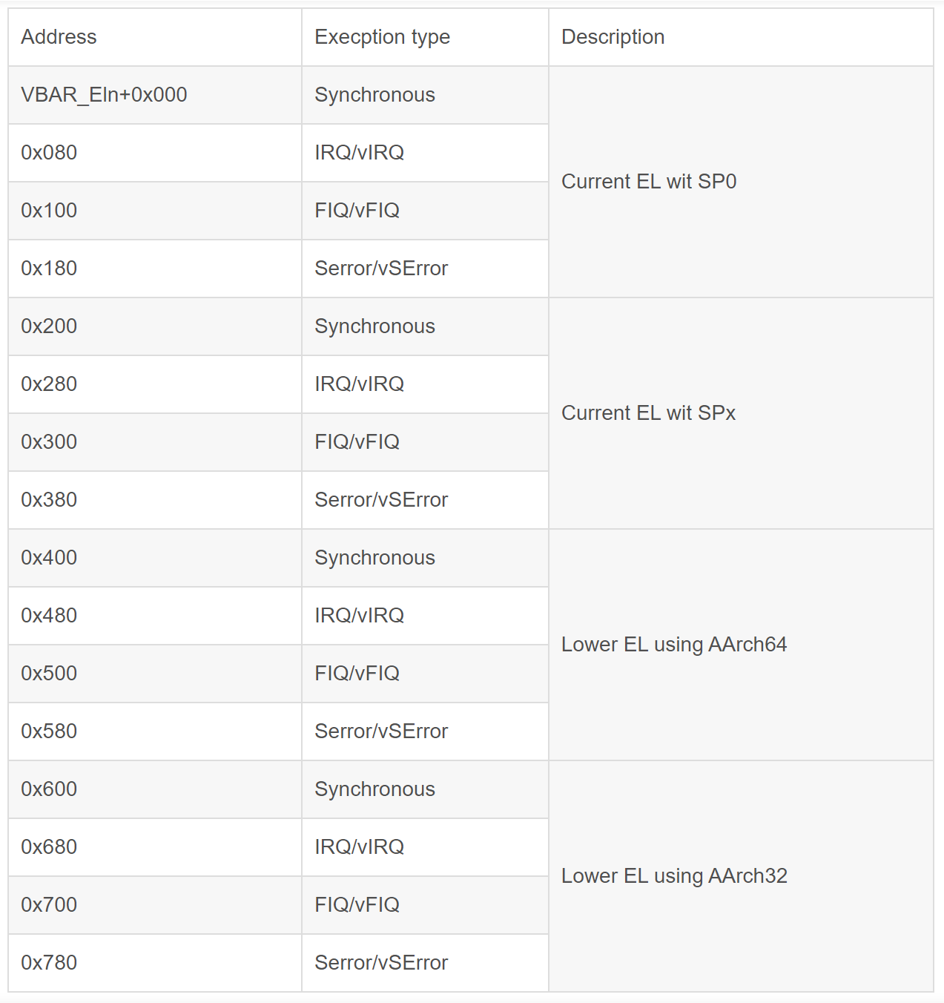
异常处理
异常向量表
附上异常向量表的相关代码：

Slide 14
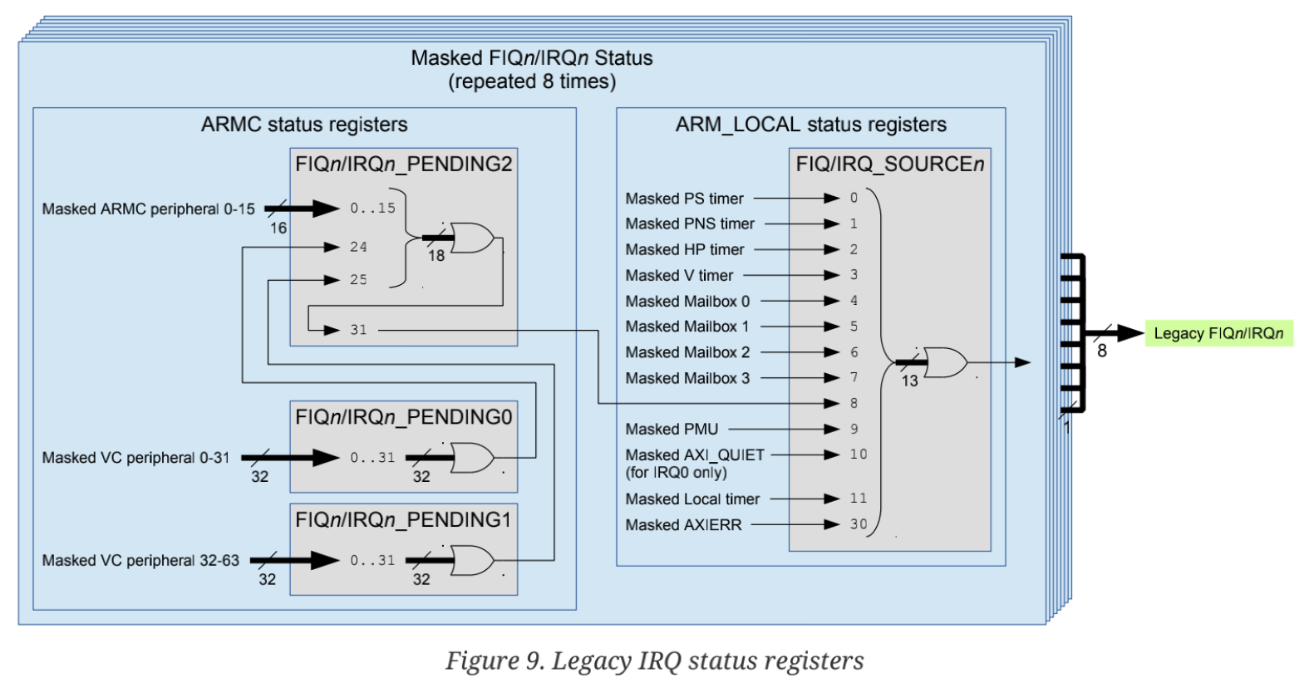
GIC中断处理
早期中断处理

Slide 15
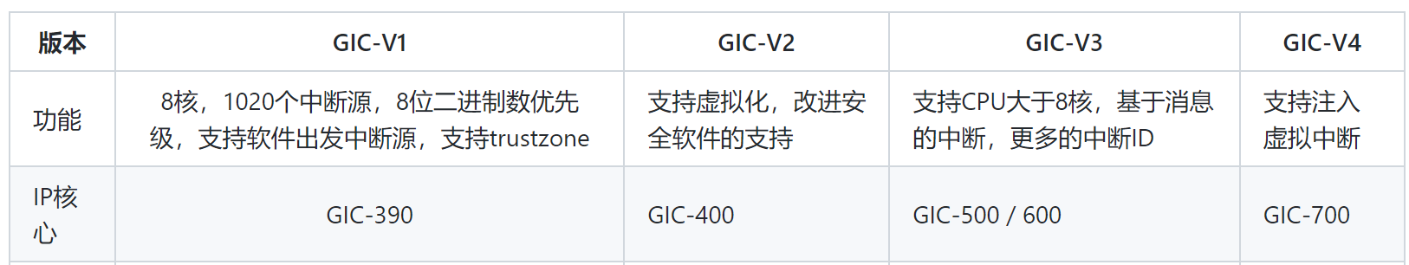
GIC中断处理
GIC(Generic Interrupt Controller)
中断类型 | 中断号 | 用途
SGI(Software Generated Interrupt) | 0-15 | 常用于多核之间通信
PPI(Private Peripheral Interrupt) | 16-31 | 处理器私有中断，如CPU本地定时器
SPI(Shared Peripheral Interrupt) | 32-1019 | 公用外设中断，供外设使用
—— | 1020-1023 | 特殊中断号
LPI(Locality-specific Peripheral Interrupt) | 8192以上 | 基于消息的中断，通过写内存产生

Slide 16
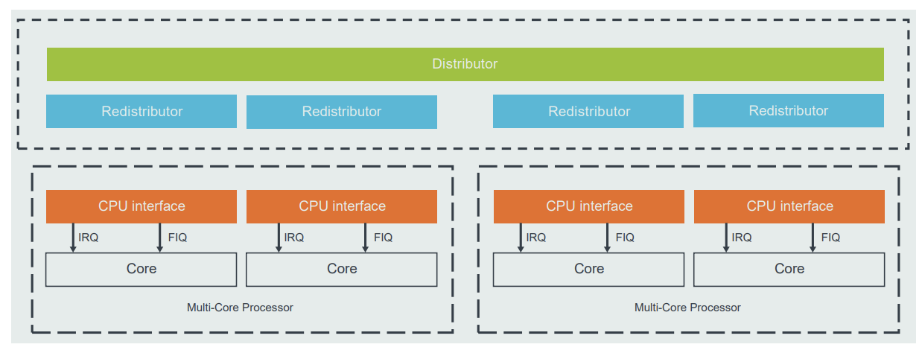
GIC中断处理
GIC主要有分发器(distributor）再分发器(redistributor)和CPU接口三个硬件单元组成

Slide 17
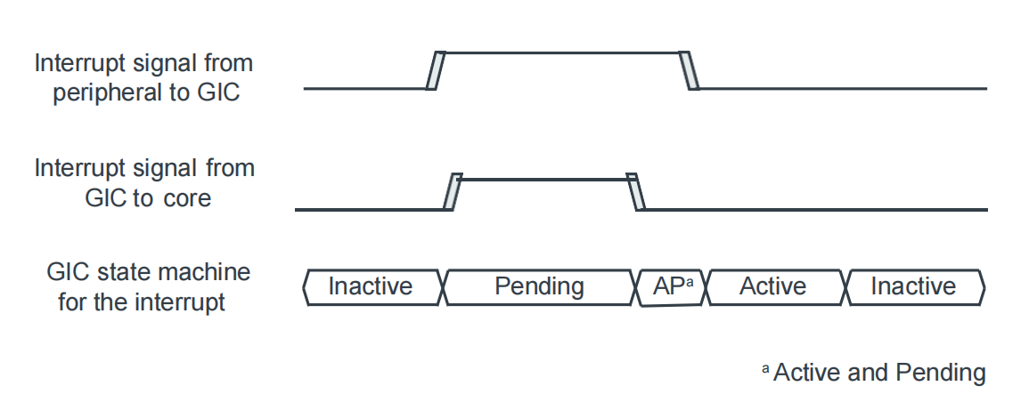
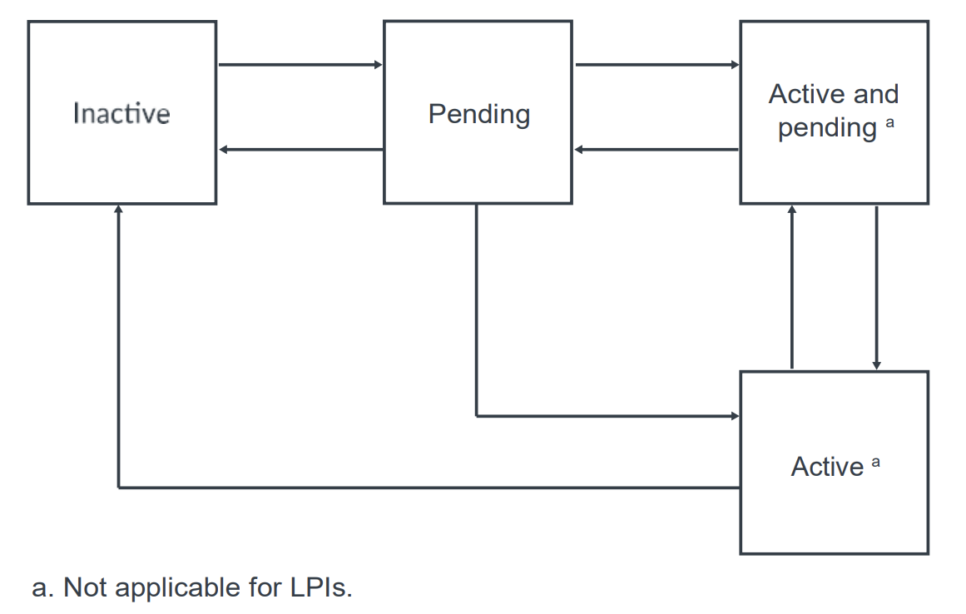
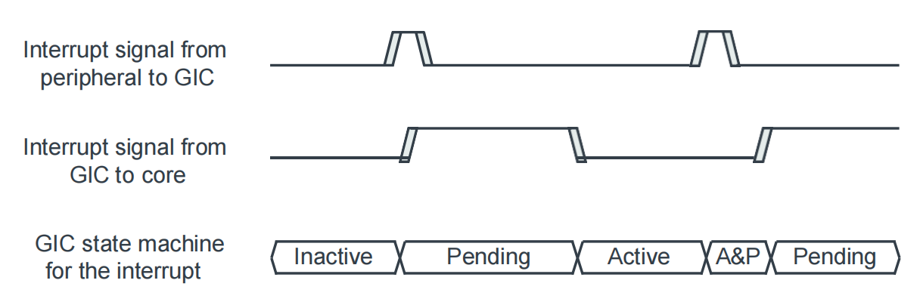
GIC中断处理
中断状态机

Slide 18
GIC中断处理
单击输入您的封面副标题

Slide 19
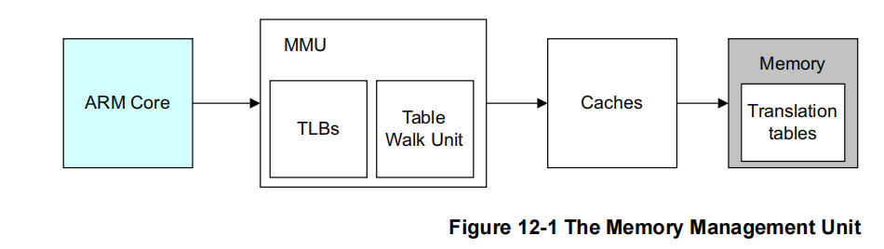
MMU
单击输入您的封面副标题
作用：虚拟地址(Virtual Address)到物理地址（Physical Address）的转换，进行内存地址权限管理
组成：TLB(Translation Lookaside Buffer）和页表遍历单元(Table Walk Unit)组成

Slide 20
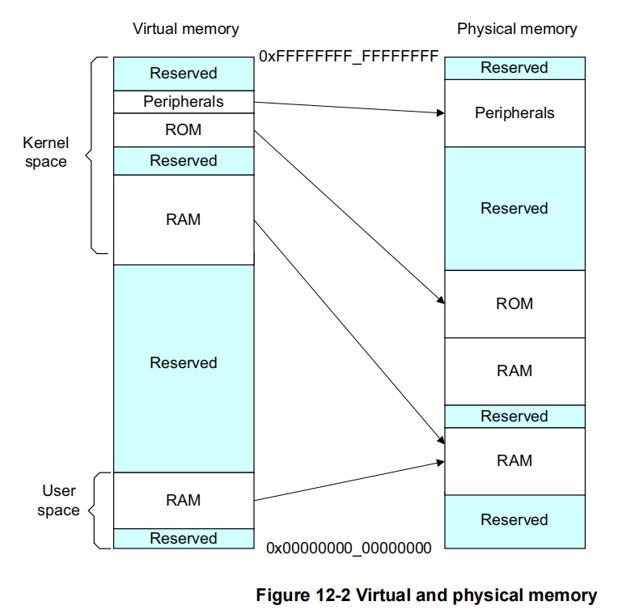
MMU
单击输入您的封面副标题
虚拟地址的主要作用是进行内存的逻辑隔离（多任务，多进程之间的虚拟地址互不影响）
为编程人员及编译器提供统一的内存视图（程序代码、编译链接均使用虚拟地址），但为了运行时访问到实际的物理地址，就需要进行逻辑地址到物理地址的转换。
按照一定内存粒度进行地址映射，该粒度通常称为一个页，armv8支持4K、16K、64K三种粒度

Slide 21
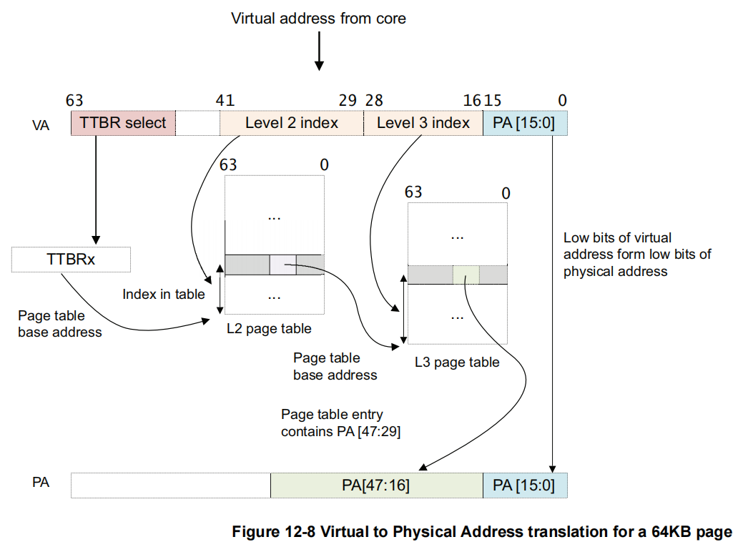
MMU
单击输入您的封面副标题
aarch64支持最大地址总线位宽为48位
按照4K、16K、64K粒度，则需要512G、256G和64G的空间存放完整的映射表
采用多级表项的方式，只在使用时按需建立表项

Slide 22
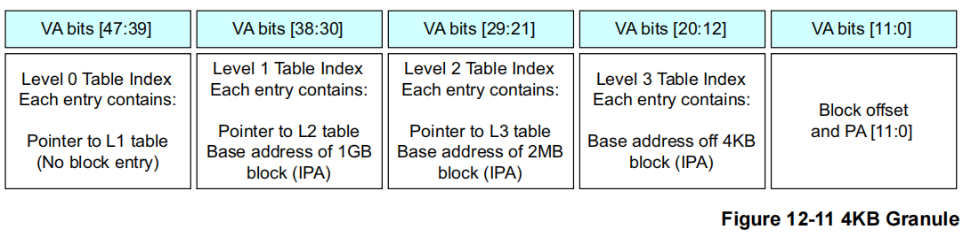
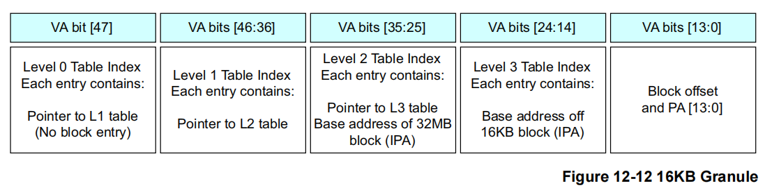
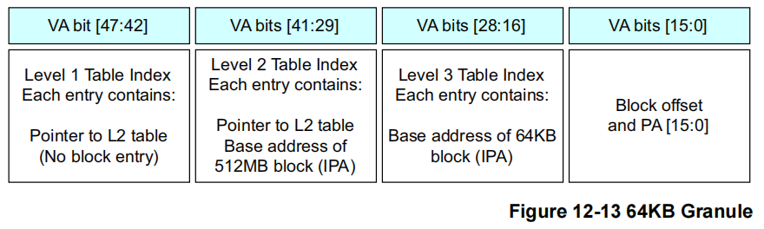
MMU
单击输入您的封面副标题

Slide 23
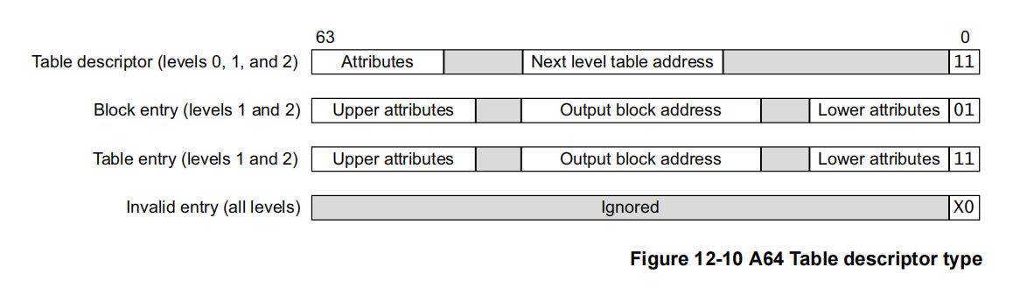
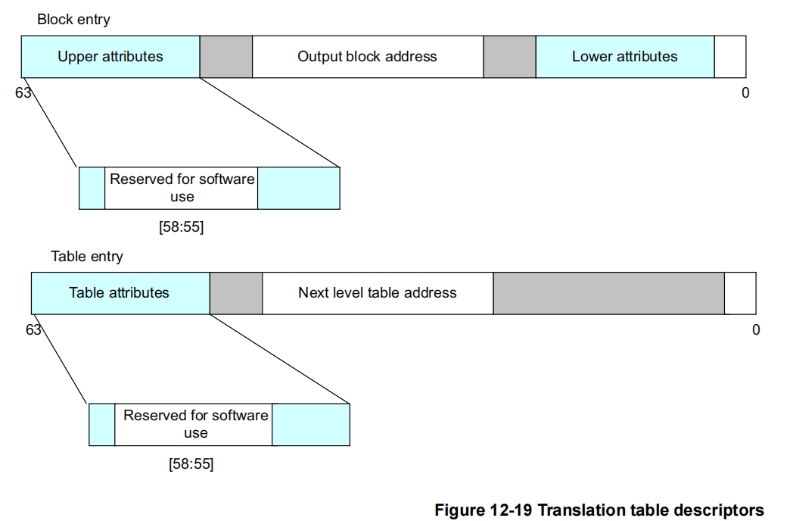
MMU
页表描述符分为三种：
1.块类型，索引大块内存；
2.页表类型，索引下一级页表；
3.无效类型
页表和块的属性可标记其索引的内存
的相关属性

Slide 24
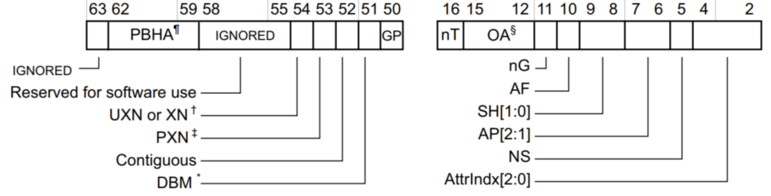
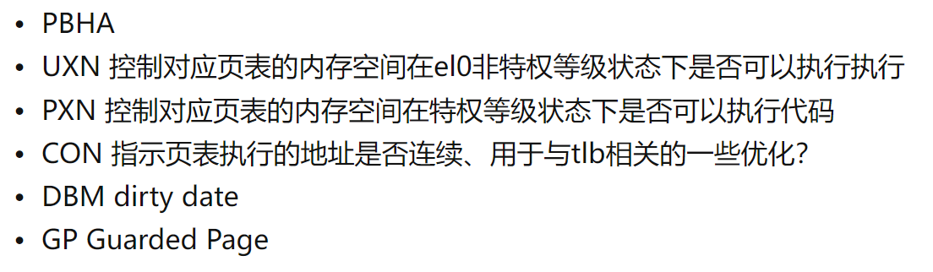
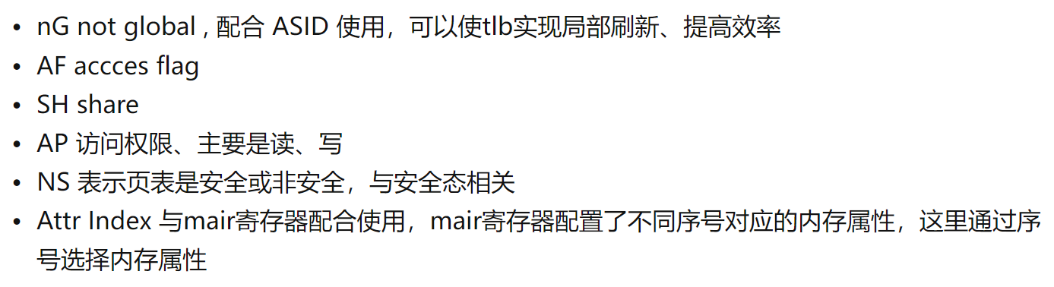
MMU
单击输入您的封面副标题

Slide 25
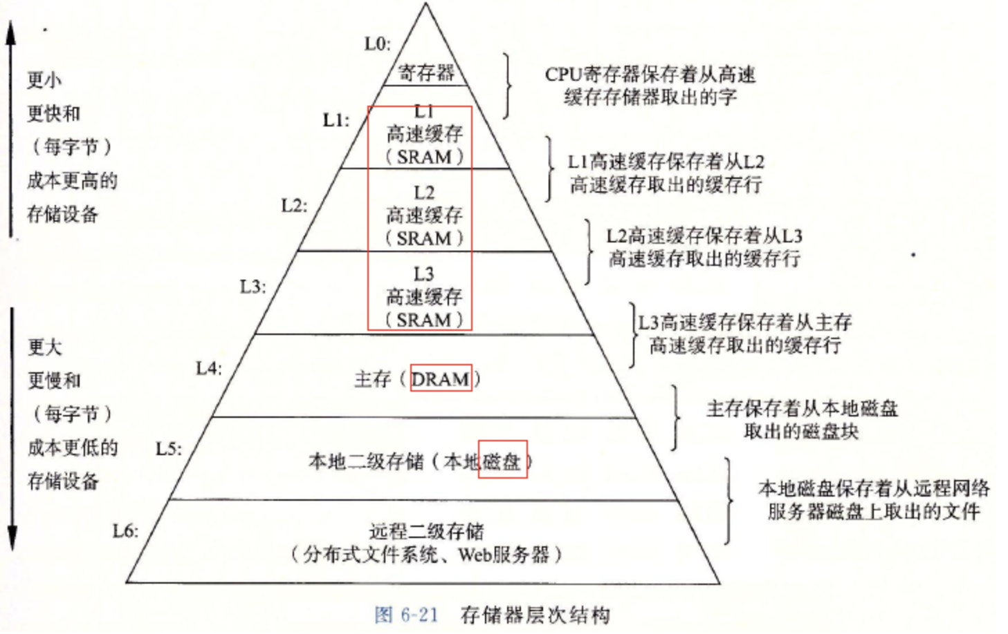
Cache
单击输入您的封面副标题
使用cache的原因：
1）PE访问主存的时间开销太大；
2）程序运行中的局部性原理，通常会频繁访问被读写地址附近的数据。

Slide 26
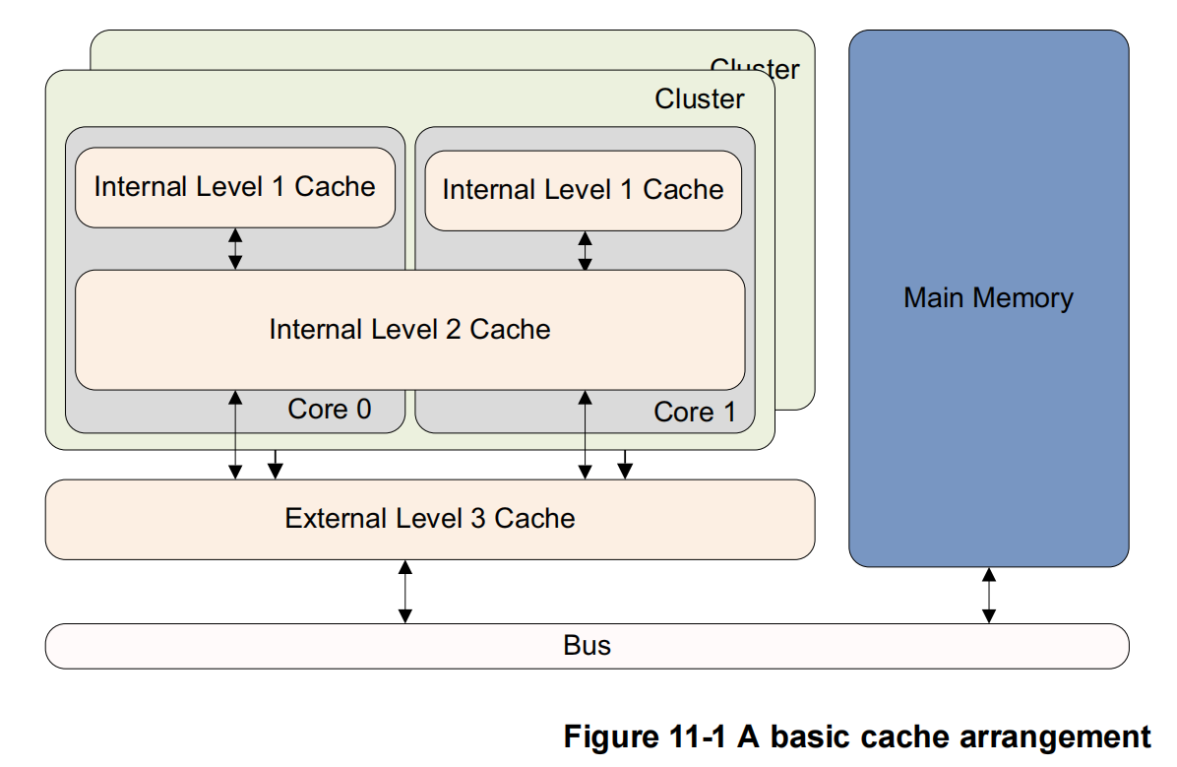
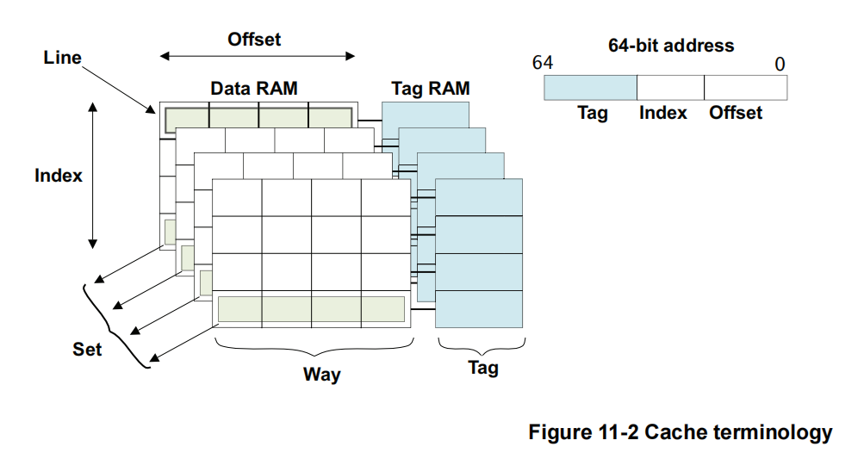
Cache
单击输入您的封面副标题

Slide 27
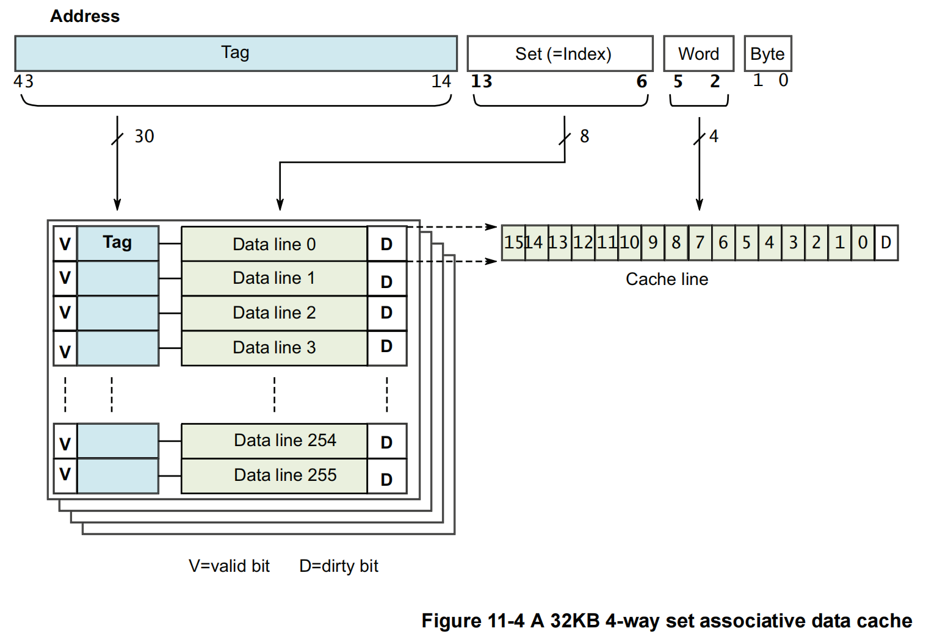
Cache
单击输入您的封面副标题

Slide 28
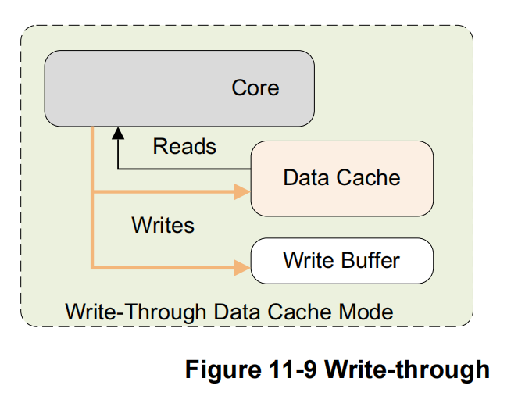
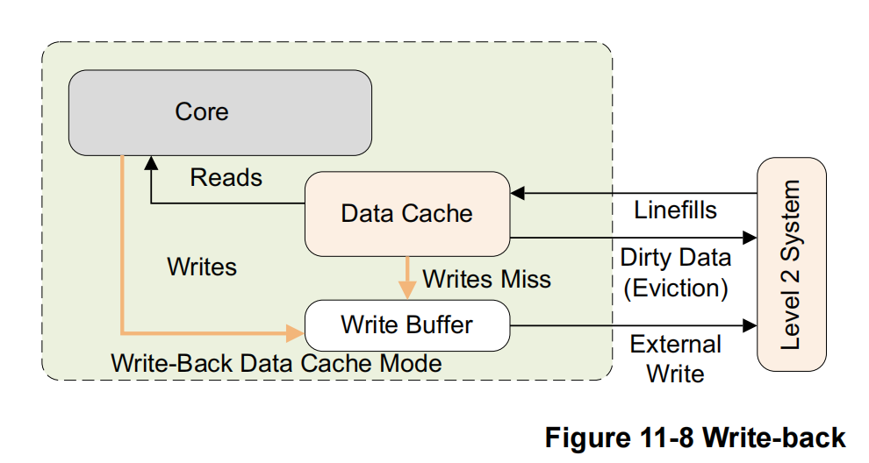
Cache
单击输入您的封面副标题

Slide 29
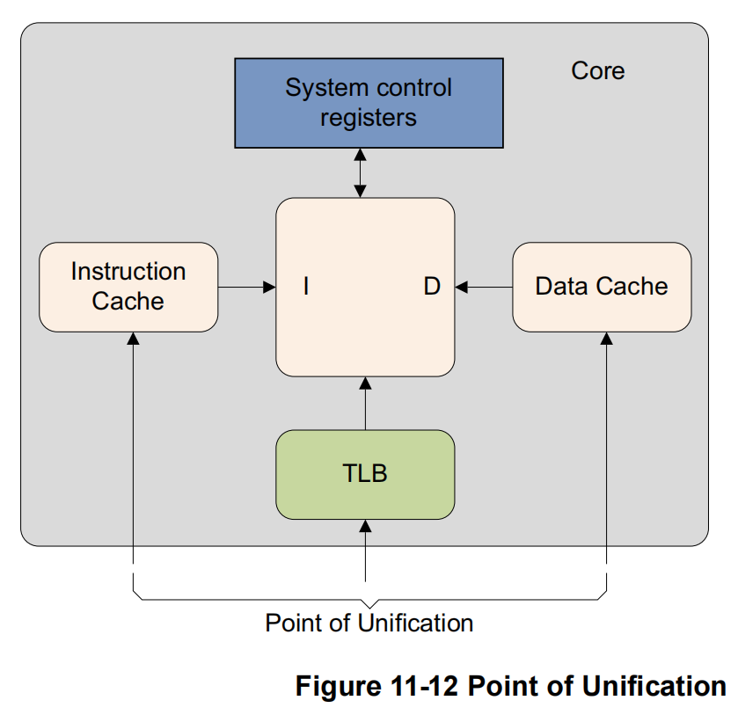
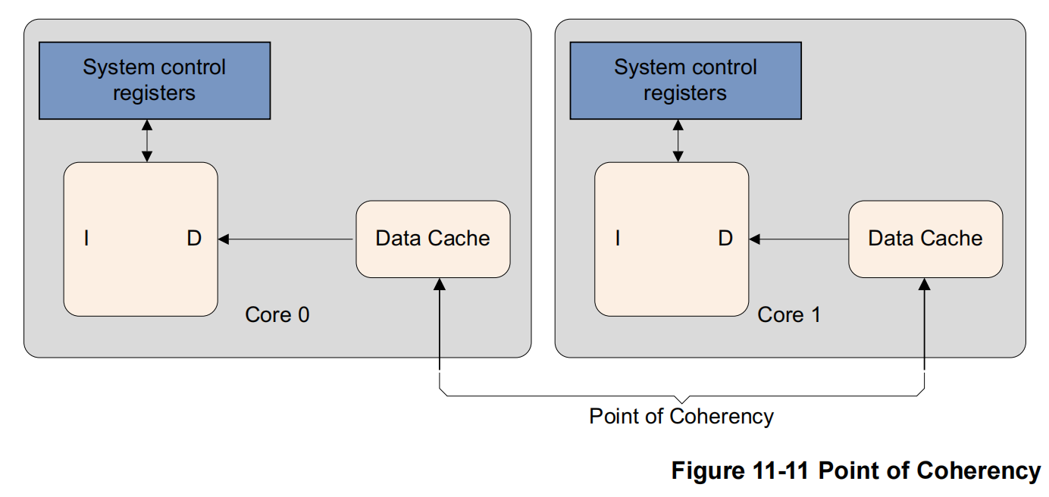
Cache
单击输入您的封面副标题

Slide 30
Cache
缓存一致性关注同一个数据在多个高速缓存和内存中的一致性问题；
分类：多核间缓存一致性，系统间缓存一致性

Slide 31
参考文档
ARM Cortext-A Series Programmer’s Guide for ARMv8-A
AArch64 Programmer’s Guides GICv3/v4
ARM Architecture Registers ARMv8, for ARMv8-A architecture profile
https://github.com/carloscn/blog
https://blog.csdn.net/shenwanjiang111/article/details/125987291
https://blog.csdn.net/dai_xiangjun/article/details/120138732

